Slide 1
«Роль экспериментальной и инновационной деятельности в развитии системы подготовки спортивного резерва»
ГАУ ЯНАО
«Центр спортивной подготовки

Slide 2
Организаторы вебинара
Абрамов Эдуард Николаевич,
заместитель директора по научно-инновационной работе
ГАУ ДПО ЯНАО «Региональный институт развития образования»
Глубоких Оксана Александровна,
начальник отдела экспериментальной и инновационной деятельности и мониторинга ГАУ ЯНАО «Центр спортивной подготовки»
Жукова Вероника Николаевна,
Инструктор-методист отдела экспериментальной и инновационной деятельности и мониторинга ГАУ ЯНАО «Центр спортивной подготовки», модератор вебинара

Slide 3
Вопросы:
Возможные направления развития инновационной инфраструктуры в сфере физической культуры и спорта на региональном уровне.
Нормативная база для осуществления экспериментальной и инновационной деятельности в Учреждении.
Разъяснения специалистам Учреждения о подготовке документов к конкурсным процедурам.

Slide 4
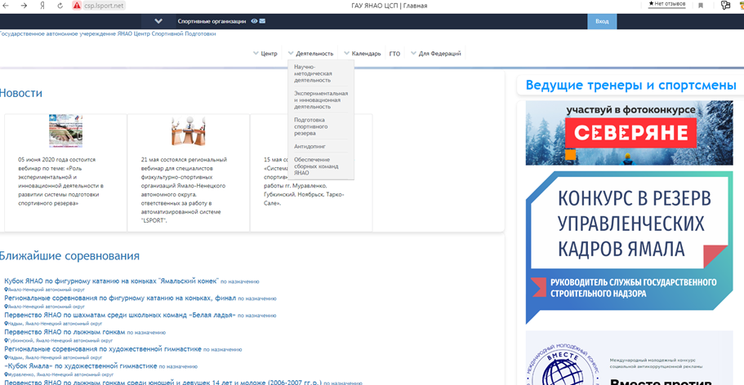
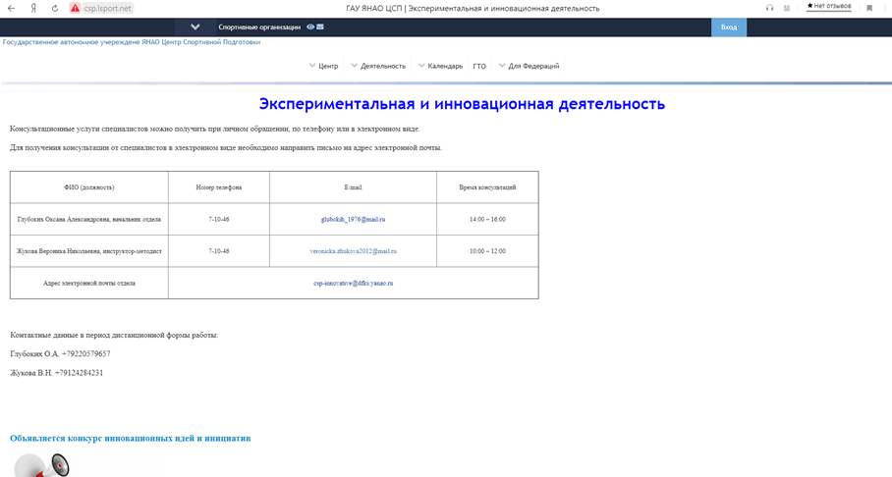
Где можно найти информацию…?
На официальном сайте ГАУ ЯНАО
«Центр спортивной подготовки»:
http://csp.lsport.net/

Slide 5
Где можно найти информацию…?
В Вайбере,
группа «Инновации в спорте»

Slide 6
Шаги к действию …
1 шаг: назначить ответственного в Учреждении для осуществления экспериментальной и инновационной деятельности (закрепить локальным актом Учреждения, внести изменения в годовой план Учреждения, если это необходимо)
2 шаг: изучить нормативную базу (официальный сайт ГАУ ЯНАО «Центр спортивной подготовки»)
3 шаг: подумать и определиться с темой инновационной идеи (инновационного проекта)
4 шаг: подумать и определиться с темами самообразования тренеров по видам спорта (закрепить темы самообразования локальным актом учреждения)
5 шаг: если выполнен шаг 3, то необходимо оформить документы и заявиться на конкурс инновационных идей

